Slide 1
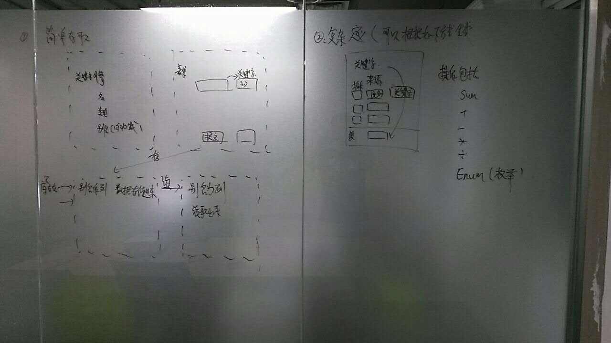
简单关键字
复杂关键字

Slide 2
简单关键字
复杂关键字
说明：
说明：
对简单关键字来说
主要是为了数据存取来用的。
每个关键字都包含
ID
名称（主要是业务名称）
关键字名
类型（数字，字符，日期）
别名（英文）
别名是用来做存储时的列名的。
对复杂关键字来说
主要是为了生成统计数据用的。
是由简单关键字经过如下操作生成的
加
减
乘
除
Sum
Enum（枚举）
使用方式：
使用方式：
表单，列表，详情页。。。进行拖拽时选择关键字，与用户生成的UI元素一起存储在引擎中。
拖拽图表时，可以设定相关的属性，属性中可以选择这个关键字。
默认关键字有

Slide 3
流程协议
{
"name": "flow名",
"desc": "flow描述",
"nodes": {
"node0": {
"nodeID": "ID",
"name": "node名",
"desc": "node描述",
"page": "defaultpageID",
"users": [
"userid0",
"userid1",
"groupid0",
"groupid1"
]
}
}
续：
,
"flows": {
"flow0": {
"start": "nodeid",
"end": "nodeid",
"desc": "flow描述，默认从条件来",
"type": "向前还是返回",
"conditions": {
"conditionID": "ID",
"notifyID": "ID"
}
}
}
}
Condition用关键字类似的UI来表示就可以

Slide 4
自定义页面协议
{
"ID": "页面的ID",
“name”: “页面的名称",
“ID”: “页面的描述",
"FlowID": "属于的flow的ID",
"NodeID": "属于的节点的ID",
}
Vue文件存放路径：Framework/customer/流程ID/节点ID
Vue文件名：vue页面ID

Slide 5
关键字元素
节点
计算式
条件
示例
1. 当前是由本人负责的项目的剩余资金
条件 （项目.负责人.本人）
节点 sum（项目.资金）
计算方法 (减)
节点 sum（项目.支出）
2. 当前某个项目的剩余资金
条件 （项目.名称=ABC）
节点 sum（项目.资金）
计算方法 (减)
节点 sum（项目.支出）
3. 过去12个月的本人负责的项目的资金使用情况。
条件 （过去 12个月）
人 （项目.负责人.本人）
节点 sum（项目.支出）

Slide 6
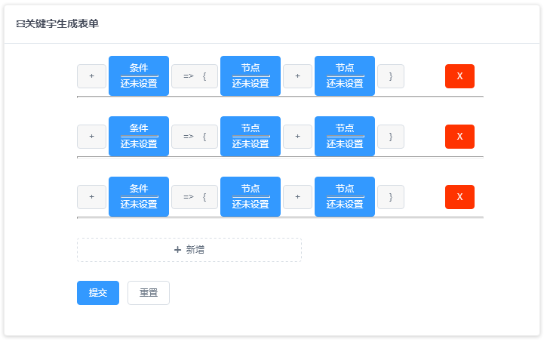

Slide 7
关键字生成协议
示例： {
"keywordname": "上一年项目资金剩余",
"描述": "上一年全年，所有负责人手里重点项目的资金剩余情况",
"条件": {
"范围":"项目.重点=True",
"时间": {
"起": "上年1月",
"止": "上年12月",
"间隔": "1月"
},
"人员": "项目.负责人=所有人"
},
"计算式": {
"index1": {
"符号1": "无",
"节点1": "项目.收入",
"符号2": "减",
"节点2": "项目.支出"
}
}
}
表单，列表，详情页。。。进行拖拽时选择关键字，与用户生成的UI元素一起存储在引擎中。

Slide 8
数据返回示例 （根据条件设置时的顺序，还有需要显示的，列表或图表的样式，返回可能不同）
{
“名称”: “人员支出数据”
"描述": "所有人，全年的项目支出",
"杨连峰": {
"1月": {
"项目1": "支出",
"项目2": "支出",
"项目3": "支出"
},
"2月": {
"项目1": "支出",
"项目2": "支出",
"项目3": "支出"
}
},
"郑斌": {
}
}
{
“名称”: “去年支出数据”
"描述": "全年，所有人的项目支出",
"1月": {
"杨连峰": {
"项目1": "支出",
"项目2": "支出",
"项目3": "支出"
},
"郑斌": {
"项目1": "支出",
"项目2": "支出",
"项目3": "支出"
}
},
"2月": {
}
}

